Slide 1

voorbeeld
terug
Ieder jaar trekt ook jouw school de aandacht met een open dag.
Ter aankondiging krijgen de basisschool leerlingen van groep 8 een aantrekkelijke vouwfolder in de handen gestopt. Een folder met opvallende en grappige illustraties. Elke aanstaande brugklasser die de folder bekijkt, denkt: waaauw, naar die school wil ik!
Zo’n vouwfolder met foto’s ga jij ontwerpen. Hij moet luchtig, komisch en een beetje spottend worden.
Wat heb je nodig?
Fototoestel, fotorolletje (12 foto’s), lijm, schaar, A4 papier.
Wat ga je doen?
Je gaat een vouwfolder maken met echte foto’s die je zelf van de school hebt gemaakt. De folder is promotiemateriaal, zorg er dus voor dat het er opvallend en aantrekkelijk uitziet.
Hoe ga je te werk?
Vouw een vel papier (A4-formaat) in drieën zoals je op de achterzijde van deze kaart ziet.
Dan ga je schetsen maken. Je geeft in de schets aan waar de foto’s komen en waar tekst komt.
Denk er aan dat je foto’s staand of liggend kan nemen.
Op elke strook breng je ‘iets van school’ in beeld, bijvoorbeeld: pauze, les, garderobe of voordeur.
Ook komt er een pakkende tekst bij te staan; bijvoorbeeld ‘VIP’, ‘te gek hier’ enz.
Gebruik een kopieerapparaat of scanner en een computer om van de beste foto’s een aantal kopieën te maken (eventueel vergroot, verkleind of gemanipuleerd).
Kies voor iedere strook van je folder een foto uit en voeg de woorden toe in een passend lettertype.

Slide 2
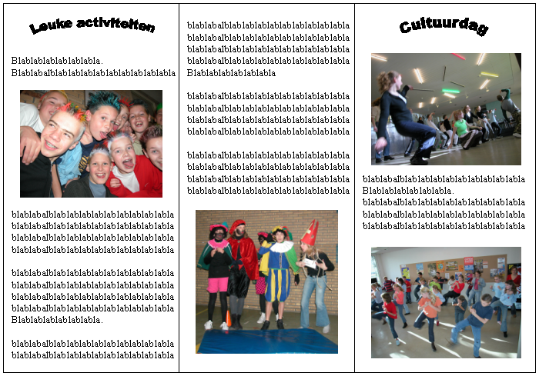
terug

